Slide 1
Anticiper la consommation d'énergie et les émissions de CO2 des bâtiments de Seattle
Modélisation supervisée sur les relevés 2016, puis mise à disposition par une API BentoML déployée sur Google Cloud
Projet 6 | Objectif ville neutre en carbone en 2050

Slide 2
Seattle vise la neutralité carbone en 2050, mais relever chaque bâtiment coûte cher
Les relevés de consommation sont coûteux à obtenir
Idée : prédire la consommation d'énergie et les émissions de CO2 à partir de ce que l'on sait déjà d'un bâtiment (taille, usage, âge, localisation)
Intérêt pour la ville : estimer les bâtiments non encore mesurés et cibler les plus gros contributeurs
3 376
relevés dans le fichier 2016
1 479
bâtiments non résidentiels modélisés
2 cibles
énergie (kBtu) et CO2 (tonnes)

Slide 3
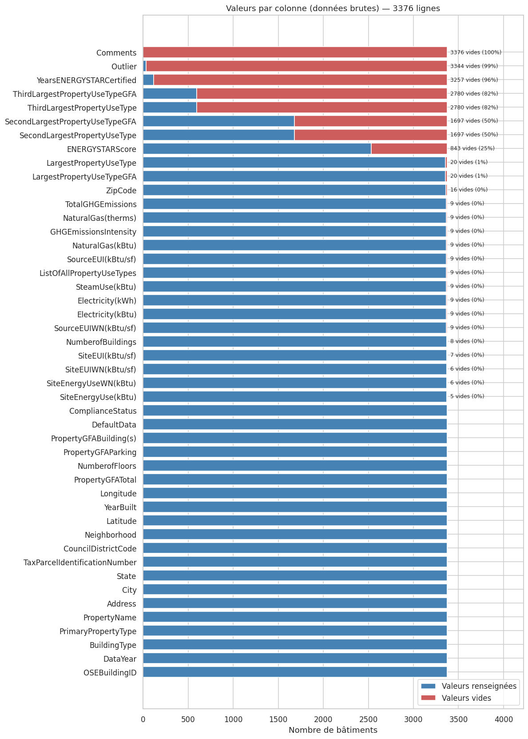
46 colonnes décrivent chaque bâtiment, mais plusieurs sont presque vides
Structure et usage
Localisation
Surfaces, étages, année, type de propriété, usages (principal, 2ᵉ, 3ᵉ)
Quartier, latitude, longitude
Énergie et émissions
Vides à comprendre
Cibles à prédire. Les autres colonnes dérivées sont exclues (fuite de données)
Comments 100 %, Outlier 99 %, ENERGY STAR 25 %
Les 2ᵉ et 3ᵉ usages sont vides car le bâtiment n'en a qu'un : ce n'est pas un trou de données, c'est une information.

Slide 4
Le nettoyage ramène 3 376 relevés à 1 479 bâtiments fiables
Hors périmètre
Logements collectifs (Multifamily) : −1 708 lignes
Relevés peu fiables
Seuls les relevés « Compliant » sont gardés : −120
Valeurs incohérentes
Cibles absentes ou nulles, 0 étage ou 0 bâtiment : −69. Les extrêmes (−28) ne sont retirés que de l'entraînement

Slide 5
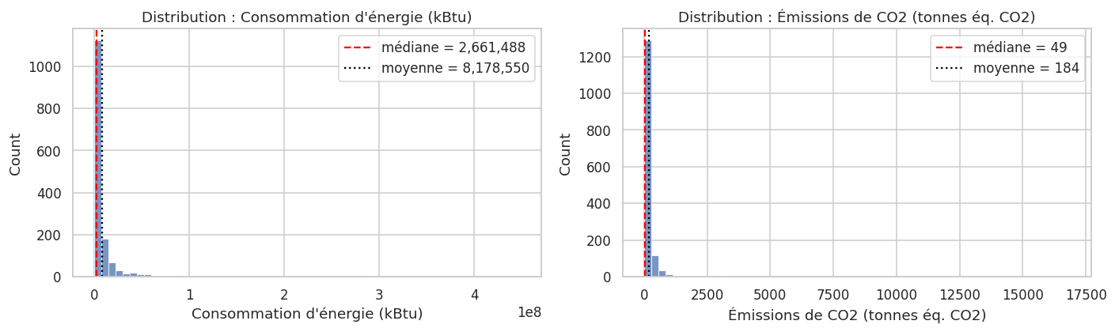
Quelques gros bâtiments tirent la consommation et les émissions vers le haut
2,7 M
8,2 M
49 t
184 t
médiane énergie (kBtu)
moyenne énergie (kBtu)
médiane CO2
moyenne CO2

Slide 6
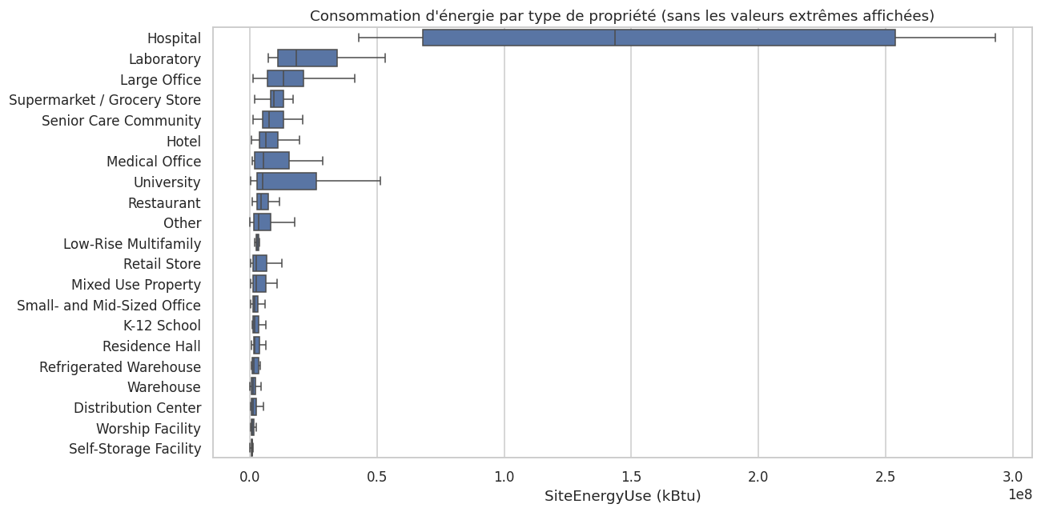
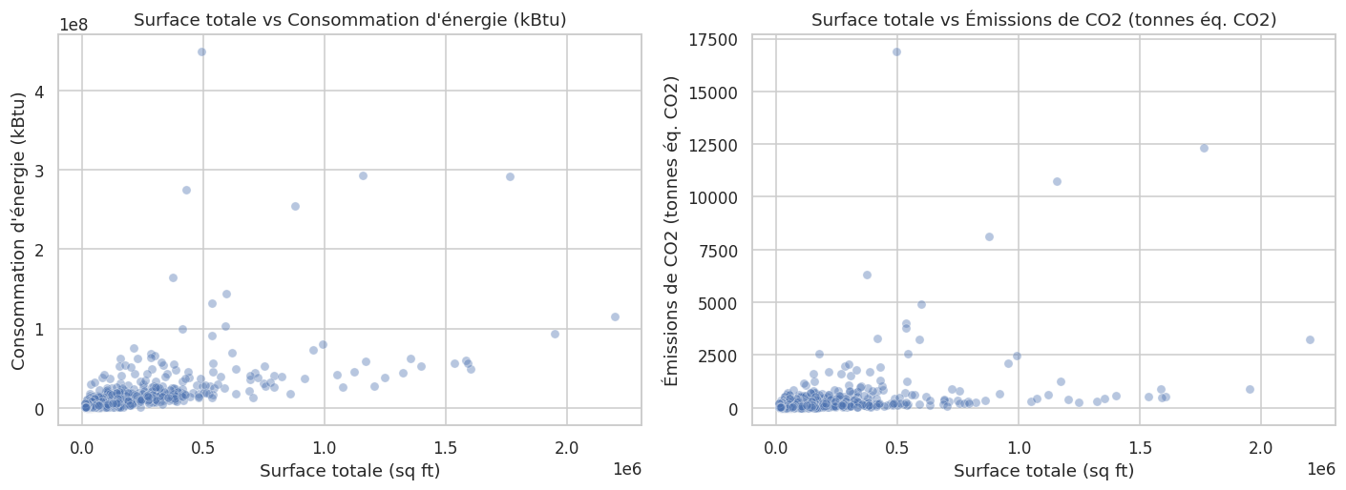
La taille et l'usage expliquent l'essentiel des écarts de consommation
Plus un bâtiment est grand, plus il consomme et émet
Hôpitaux, laboratoires et supermarchés consomment bien plus que les entrepôts, à surface comparable
L'âge seul n'a pas d'effet net sur l'intensité énergétique

Slide 7
Quinze variables décrivent la structure des bâtiments, dont six créées
Temporalité
Structure
Usages
Âge du bâtiment
Epoque de construction en 6 tranches
Surface par étage
Part de parking dans la surface totale
Nombre d'usages (1 à 3)
Localisation
Variables d'origine
Aucune fuite de données
Aucune variable n'est calculée à partir de la consommation ou des émissions ; les sources d'énergie sont exclues
Distance au centre-ville en km (calcul sur latitude et longitude)
Surfaces, étages, nombre de bâtiments, type de bâtiment, usage principal, quartier

Slide 8
La préparation retire les extrêmes et les informations redondantes
1
2
3
4
Valeurs extrêmes
Doublons d'information
Encodage
Mise à l'échelle
Seuils 1 %–99 % calculés sur l'entraînement (la méthode IQR retirait trop de gros bâtiments) : −28 bâtiments
Variables corrélées à plus de 0,7 (surfaces) : 5 variables retirées
OneHotEncoder pour les 4 variables catégorielles (sans ordre, 15 modalités maximum)
Vides remplacés par la médiane puis standardisation, calculées sur le train seulement
Hypothèse : les deux modèles utilisent les mêmes 1 479 bâtiments, les mêmes 15 variables et le même découpage, pour comparer l'énergie et le CO2 à égalité.

Slide 9
Une démarche de test identique pour chaque modèle et chaque cible
Séparation
Validation croisée
4 modèles
3 métriques
Optimisation
80 % entraînement
(1 155 sans extrêmes) / 20 % test (296, tous conservés), graine fixée
5 découpages sur l'entraînement pour mesurer la stabilité
Référence, linéaire, SVR, Random Forest (base puis réglé)
R², erreur moyenne (MAE), RMSE
GridSearch : 108 combinaisons, critère MAE
Le test garde les 7 bâtiments très gros : l'évaluation reste réaliste. Le choix du modèle repose sur la validation croisée, pas sur le test
Le modèle de référence (valeur constante) fixe le plancher : un bon modèle doit faire nettement mieux

Slide 10
Le Random Forest est le meilleur en validation croisée, mais l'écart reste faible
Énergie (kBtu)
CO2 (tonnes)
Modèle | R² train | R² valid. | R² test | MAE test
Référence | 0,00 | 0,00 | 0,00 | 6,82 M
Linéaire | 0,63 | 0,57 | 0,65 | 3,34 M
SVR Standard | -0,14 | -0,15 | -0,14 | 5,79 M
SVR réglé | 0,67 | 0,57 | 0,60 | 3,29 M
Random Forest Standard | 0,95 | 0,58 | 0,69 | 3,37 M
Random Forest réglé | 0,84 | 0,59 | 0,67 | 3,42 M
Modèle | R² train | R² valid. | R² test | MAE test
Référence | 0,00 | 0,00 | 0,00 | 146,86 T
Linéaire | 0,40 | 0,29 | 0,32 | 106,29 T
SVR Standard | -0,07 | -0,07 | -0,08 | 121,43 T
SVR réglé | 0,44 | 0,34 | 0,30 | 99,04 T
Random Forest Standard | 0,92 | 0,38 | 0,24 | 106,16 T
Random Forest réglé | 0,77 | 0,43 | 0,30 | 105,11 T
Retenu : Random Forest pour les deux cibles

Slide 11
L'optimisation apporte peu : le modèle atteint la limite des données disponibles
GridSearch : 5 hyperparamètres (nombre d'arbres, profondeur, taille minimale des feuilles, variables par split, critère), 108 combinaisons × 5 découpages, choix sur la MAE
Énergie (kBtu)
CO2 (tonnes)
Comparatif | R² train | R² valid. | R² test | MAE test
Avant | 0,84 | 0,59 | 0,67 | 3,42 M
Après | 0,79 | 0,60 | 0,67 | 3,33 M
Comparatif | R² train | R² valid. | R² test | MAE test
Avant | 0,77 | 0,43 | 0,30 | 105,11 T
Après | 0,61 | 0,41 | 0,40 | 100,50 T
Réduction de l’écart entre R2 train et valid et Meilleur MAE.
Les données structurelles ne disent rien de l'occupation, des équipements ni des usages réels : c'est cela qui limite la précision, pas le réglage.

Slide 12
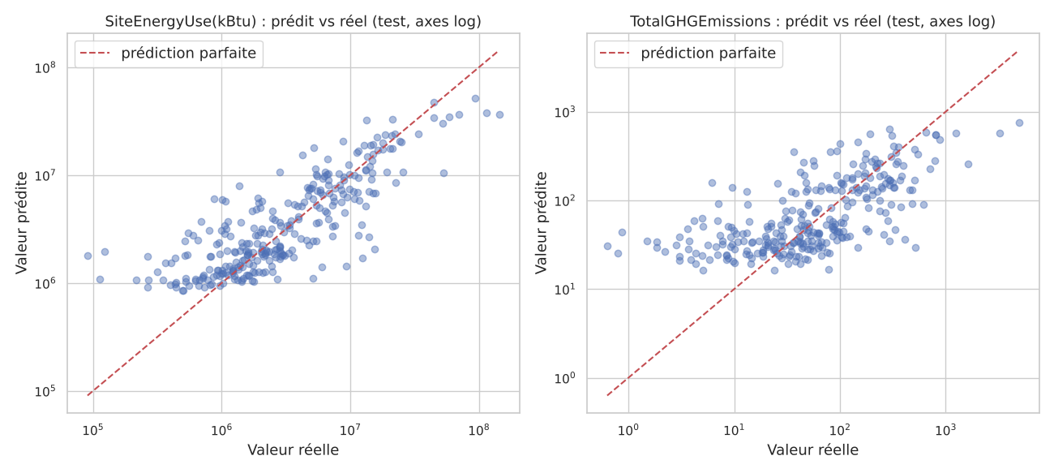
En pratique : l'énergie est estimée à 39 % près (médiane), le CO2 à 56 % près
39 %
erreur médiane, énergie (MAE 3,3 M kBtu)
56 %
erreur médiane, CO2 (MAE 100 t)
Utile pour prioriser les relevés, pas pour remplacer une mesure.
Chaque point est un bâtiment du jeu de test. Plus il est proche de la ligne rouge, meilleure est la prédiction. Les gros bâtiments sont les moins bien estimés.

Slide 13
La surface totale et le type de propriété pilotent les prédictions
Énergie (kBtu)
CO2 (tonnes)
Énergie : la surface totale pèse plus de la moitié de l'importance (55 %), loin devant le type de propriété (11 %)
CO2 : surface en tête (43 %), mais le type de propriété pèse davantage (20 %) : il remplace les sources d'énergie exclues
Importance en % du modèle Random Forest, confirmée par la permutation sur le jeu de test

Slide 14
L'API reçoit des données brutes et renvoie énergie et CO2 en un seul appel
1
2
3
4
Requête JSON
Validation
Variables
Deux modèles
Année, surface, quartier, usage… sans connaître notre pré-traitement
Pydantic rejette les valeurs incohérentes avant qu'elles n'atteignent le modèle
Mêmes formules que le notebook : âge, surface par étage, distance au centre-ville
Random Forest énergie et CO2 : réponse JSON en une seule requête
Un seul endpoint POST /predict. Les modèles et l'ordre exact des variables sont sauvegardés ensemble dans le Model Store de BentoML (pas de Runner, concept archivé).

Slide 15
La validation Pydantic empêche d'envoyer des informations incohérentes
Année et étages
Surfaces
Usages
Année de 1900 à 2016 ;
1 à 80 étages
1 à 30 bâtiments
10 000 à 2,5 M de sq ft
parking inférieur à la surface totale
1 à 3 usages différents (le jeu de données n'en décrit pas plus)
Position
Listes fermées
Erreur 400 explicite
Surface par étage d'au moins 500 sq ft ; le champ fautif est indiqué à l'utilisateur
Latitude et longitude comprises dans les limites de Seattle
Usage principal, type de bâtiment et quartier : valeurs vues à l'entraînement
Un Random Forest répond toujours, même à une entrée absurde : la validation protège la qualité des prédictions. Les plages reprennent celles vues à l'entraînement.

Slide 16
En local, bentoml serve expose l'API, testée par Swagger et par requêtes
Sauvegarde
Service
Lancement
Tests
Formulaire
Les 2 modèles et la liste ordonnée des variables entrent dans le Model Store
service.py : classe BentoML, endpoint /predict, validation Pydantic
bentoml serve : API sur le port 3000, Swagger à la racine
Requêtes valides (200) et incohérentes (400), via Swagger
Page web en français servie par le même service
Les versions des bibliothèques sont épinglées dans bentofile.yaml (scikit-learn 1.9.1…) : le modèle doit être relu par la version qui l'a sauvegardé
bentofile.yaml ne liste que le nécessaire (service, page HTML, dépendances) pour garder l'image Docker légère

Slide 17
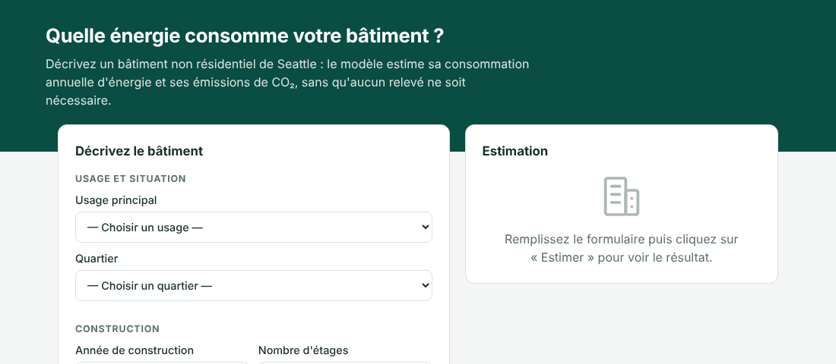
Un formulaire qui rend le modèle utilisable par le métier
Le lancement d’une estimation propose
l'énergie et le CO2 ensemble
pi² ou m²
position GPS pré-remplie par quartier
Estimation indicative : l'écart médian (39 % et 56 %) est rappelé à l'écran.
Page servie à l'adresse /Accueil_conso/ du même service : aucune installation pour l'utilisateur.

Slide 18

Le modèle est empaqueté dans une image Docker puis publié sur Google Cloud
1
2
3
4
Bento local
Cloud Shell
Image Docker
Cloud Run
bentoml build puis export : service, modèles et dépendances dans un fichier
Import du bento et préparation du contexte de build avec les modèles
Cloud Build construit l'image, stockée dans Artifact Registry
Déploiement : port 3000, 2 Go de mémoire, accès public, 1 instance maximum

Slide 19
Ce qu'il faut retenir
Un Random Forest estime la consommation d'énergie à ± 39 % (médiane) et le CO2 à ± 56 %, avec les seules données structurelles
La surface totale fait l'essentiel ; le type de propriété compte surtout pour les émissions de CO2
Le modèle est exposé par une API BentoML validée par Pydantic, empaquetée dans Docker et déployée sur Google Cloud Run
Limites : sur-apprentissage, 1 479 bâtiments seulement.
Améliorations : données 2015-2026, Tester d’autres modèles, augmentation type de données (occupation, équipements etc…)

